Slide 1
Инструментальное окружение сборки готовых приложений для мобильных платформ
Научно-исследовательская работа
Работу выполнил студент группы ПМИ-1,2-2013 4 курса механико-математического факультета Тюрнин А. В.
Научный руководитель: старший преподаватель кафедры МОВС Юрков К. А.

Slide 2
Цель работы
Формирование проблематики разработки схожих приложений и переиспользование кода
Обзор существующих решений
Формулировка спецификаций для и моделей для дальнейшей разработки.

Slide 3
Смартфон.

Slide 4


Slide 5
Приложение «Театр»
Приложение «Кинотеатр»
Авторизация
Просмотр списка спектаклей
Настройки
Отзывы
Описание
Акции
Покупка билетов при помощи банковской карты
Информация о ближайших фестивалях
Привязка банковской карты

Slide 6
Определения
Приложение – ПО, предназначенное для работы на смартфонах, планшетах и других мобильных устройствах, состоящее из модулей, связанных между собой в рамках некоторой конфигурации.
Модуль - логическая часть приложения с четко определенной функциональностью, является самодостаточной частью приложения, выполняющий четко определенную задачу.

Slide 7
Определения
Модуль-экран - модуль, который имеет UI составляющую., умеющий, при необходимости, инициировать переход на к другим модулям-экранам.
Зависимость – взаимосвязь между двумя модулями, когда для работы одного из них необходимы вызовы процедур/функций или доступ к данным из другого модуля.

Slide 8
Слабая зависимость
Слабая зависимость – зависимость меджу двумя модулями, когда один из них может использовать фунционал второго модуля, но при всем этом присутствие второго модуля не является обязательным и первый модуль имеет возможность обрабатывать его отсутствие не вызывая ошибок компиляции или runtime.

Slide 13
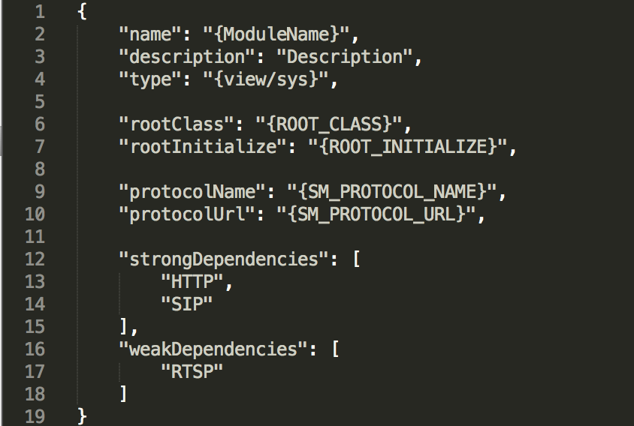
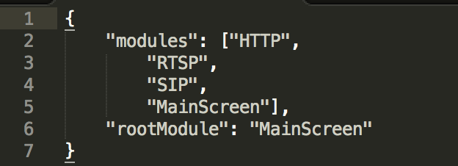
Модель спецификации модуля
Модель конфигурации сборки

Slide 14
Заключение
Инструмент для формирования проекта Модуля из файла-спецификации
Инструмент для формирование приложение из файла-конфигурации
Сервис для распространения пакетов с помощью CocoaPods
Инструмент для генерации кода сборки проекта исходя из файлов конфигурации
Реализация концепции «слабой зависимости»

Slide 15
Спасибо за внимание.

